Slide 1
Transparência ativa e passiva na UNIFAL-MG
Profa. Dra. Kellen Rocha de Souza
Notes:
Link para acesso ao curso da ENAP: https://repositorio.enap.gov.br/handle/1/3145

Slide 2
Ministrante quem é?
Economista e doutora em Economia Aplicada pela USP.
Docente do Instituto de Ciências Sociais Aplicadas (ICSA) – Campus Varginha
Atualmente:
  Ouvidora
  Autoridade de monitoramento da Lei de Acesso à Informação (LAI)
  Gestora do Serviço de Informação ao Cidadão (SIC)
  Presidente da comissão responsável pela elaboração e acompanhamento do "Plano de Dados Abertos da UNIFAL-MG
  Presidente da comissão multidisciplinar para análise da Lei nº 13.709/2018 (LGPD)
  Encarregada pelo Tratamento de Dados Pessoais (Art. 41 da LGPD)

Slide 3
Conteúdo do curso
Apresentação do conceito de transparência
Lei de Acesso à Informação
Portais online
Pedidos de Acesso à Informação e a Plataforma Fala.BR
Dados Abertos
Ouvidoria

Slide 4
Introdução
Falhas de mercado: justificam a intervenção do Estado na Economia;
    Existência de bens públicos;
    Falha de competição → existência de monopólios naturais;
    Externalidades;
    Mercados incompletos;
    Falhas de informação;
    Ocorrência de desemprego e inflação.
Falhas de governo;
Accountability democrática ou responsabilização política:
  Capacidade de prestar contas

Slide 5
Democracia e accountability
Definição de democracia → busca de três ideais (princípios orientadores):
  Governo deve emanar da vontade popular, que se torna a principal fonte da soberania;
  Governantes devem prestar contas ao povo, responsabilizando-se perante ele, pelos atos ou omissões cometidos no exercício do poder;
  Estado deve ser regido por regras que delimitem seu campo de atuação em prol da defesa de direitos básicos dos cidadãos, tanto individuais quanto coletivos.

Slide 6
Democracia e accountability
Formas que visam garantir a accountability (responsabilização política ininterrupta do Poder Público em relação à sociedade):
  Processo eleitoral;
  Controle institucional durante o mandato;
  Criação de regras estatais intertemporais→ poder governamental é limitado em seu escopo de atuação.

Slide 7
Democracia e accountability
Formas de accountability | Instrumentos | Condições
Processo eleitoral | Sistema eleitoral e partidário | Direitos políticos básicos de associação, de votar e ser votado
 | Debates e formas de disseminação da informação | Pluralismo de ideias (crenças ideológicas e religiosas)
 | Regras de financiamento de campanhas | Imprensa livre e possibilidade de se obter diversidade de informações
 | Justiça eleitoral | Independência e controle mútuo entre os Poderes

Slide 8
Formas de accountability | Instrumentos | Condições
Controle institucional durante o mandato | Controle parlamentar (controle mútuos entre os Poderes, CPI, arguição e aprovação de altos dirigentes públicos, fiscalização orçamentária e de desempenho das agências governamentais, audiências públicas etc.) | Transparência e fidedignidade das informações públicas
 | Controle judicial (controle da constitucionalidade, ações civis públicas, garantia dos direitos fundamentais etc.) | Burocracia regida pelo princípio do mérito (meritocracia)
 | Controle administrativo-procedimental (Tribunal de Contas e/ou auditoria financeira) | Predomínio do império da lei
 | Controle do desempenho dos programas governamentais | Existência de mecanismos institucionalizados que garantam a participação e o controle da sociedade sobre o poder público
 | Controle social (conselho de usuários dos serviços públicos, plebiscito, orçamento participativo etc.) | Criação de instâncias que busquem o maior compartilhamento possível das decisões (“consensualismo”)

Slide 9
Formas de accountability | Instrumentos | Condições
Regras estatais intertemporais | Garantias de direitos básicos pela Constituição (cláusulas pétreas)
 | Segurança contratual individual e coletiva
 | Limitação legal do poder dos administradores públicos
 | Acesso prioritário aos cargos administrativos por concursos ou equivalentes
 | Mecanismos de restrição orçamentária
 | Defesa de direitos intergeracionais

Slide 10
Democracia e accountability
Accountability vertical:
  Cidadãos controlam de forma ascendente os governantes (mediante o voto em representantes), com formas de democracia semidireta (como plebiscitos) ou ainda pela utilização do controle social (conselhos de usuários de serviços públicos, por exemplo);
Accountability horizontal:
  Fiscalização mútua entre os Poderes ou por meio de outras agências governamentais que monitoram o poder público, tais como os tribunais de contas brasileiros.

Slide 11
Democracia e accountability
Democratização do poder público deve ir além do voto;
Rousseau → Inglaterra do século XVIII:
  “o povo inglês só é soberano no momento da votação; no dia seguinte passa a ser escravo”;
Eleições não contém nenhum instrumento que obrigue os políticos a cumprir suas promessas de campanha;
Instrumentos de fiscalização e participação dos cidadãos durante os mandatos;
Ocupantes de cargos públicos não-eleitos (burocratas) também devem ser controlados.
Notes:
Necessidade de instrumentos de fiscalização e participação dos cidadãos nas decisões da coletividade durante o mandato dos eleitos;

Slide 12
Accountability e finanças públicas no Brasil
Formas de accountability | Instrumentos
Processo eleitoral | Financiamento de campanhas eleitorais
Controle institucional durante o mandato | Comissões Parlamentares de Inquérito
 | Regras de discussão, publicização e accountability horizontal do orçamento (processo de elaboração do PPA, LDO e LOA)
 | Tribunais de Contas
 | Auditorias Financeira Internas (Secretaria de Controle Interno e Corregedoria Geral da União)
 | Orçamento participativo
Regras estatais intertemporais | Regras de restrição orçamentária e de responsabilidade fiscal
 | Limites de endividamento público
 | Metas inflacionárias

Slide 13
Importância da Transparência
Controle Social;
Participação social:
  Princípio da democracia participativa (CF de 1988)
Direito de acesso à informação é um direito humano;
  Liberdade de expressão.
Criação e ampliação de mecanismos jurídicos e institucionais para promover a interlocução entre os agentes públicos e os cidadãos;

Slide 14
Importância da Transparência
Constituição Federal Brasileira de 1988:
Estabeleceu e reconheceu a existência de diversos direitos do cidadão.
  Acesso à informação
  Direito a receber, dos órgãos públicos, as informações de seu interesse, particular ou coletivo, que devem ser prestadas nos prazos que a lei determinar.

Slide 15
Transparência ATIVA
Há disponibilização da informação de maneira espontânea (proativa).
Exemplo: divulgação de informações na Internet, de modo que qualquer cidadão possa acessá-las diretamente.
Obrigações de transparência ativa estabelecidas pela LAI: art. 8º:
Art. 8º É dever dos órgãos e entidades públicas promover, independentemente de requerimentos, a divulgação em local de fácil acesso, no âmbito de suas competências, de informações de interesse coletivo ou geral por eles produzidas ou custodiadas.

Slide 16
Transparência ATIVA
Guia de Publicação Ativa nos sítios eletrônicos dos órgãos e entidades do Poder Executivo Federal
Aba “Acesso à Informação” na página da UNIFAL-MG:
  https://www.unifal-mg.edu.br/portal/
Portal da Transparência – CGU
  http://www.portaltransparencia.gov.br/

Slide 17
Transparência PassivA
Depende de uma solicitação do cidadão;
Ocorre por meio dos pedidos de acesso à informação;
Instituição deve se mobilizar para oferecer uma resposta à demanda.
Prática muito recomendável:
  Disponibilização de informações na internet com base nos pedidos de acesso que são apresentados.

Slide 18
Transparência PassivA
Informação está em transparência ativa mas, mesmo assim, é objeto de pedido de acesso:
  Órgão/entidade deve orientar o cidadão sobre como acessá-la;
  Respostas como "a informação se encontra no Diário Oficial da União” ou "no sítio do órgão” não devem ser adotadas;
  Indicar o link específico ou, ainda, um passo a passo sobre como localizá-la.

Slide 19

Lei de Acesso à Informação (LAI)
Direito de acesso à informação:
  Direito humano, vinculado diretamente à liberdade de expressão e, portanto, às democracias como forma de governo.
Constituição Federal Brasileira de 1988:
  Entre os direitos do cidadão: acesso à informação,
  Direito a receber, dos órgãos públicos, as informações de seu interesse, particular ou coletivo, que devem ser prestadas nos prazos que a lei determinar.

Slide 20
Lei de Acesso à Informação (LAI)
Até 2012: Lei nº 11.111/2005.
  Não tinha a publicidade como pilar básico, mas o sigilo como regra.
18/11/2011: promulgação da Lei de Acesso à Informação (LAI) e com prazo de seis meses para sua entrada em vigor.
16/05/2012: lei passou a estar vigente e foi regulamentada no Poder Executivo Federal, por meio do Decreto nº 7.724/2012.
LAI: Artigo 3º, inciso I: a publicidade é a regra geral a ser observada e o sigilo, a exceção.

Slide 21
Lei de Acesso à Informação (LAI)
Ministério da Transparência, Fiscalização e Controladoria-Geral da União (CGU) é o órgão responsável pelo:
  Monitoramento da aplicação da LAI no âmbito da Administração Pública Federal;
  Treinamento de agentes públicos no desenvolvimento de boas práticas de transparência;
  Fomento à cultura de transparência e à conscientização do direito fundamental de acesso à informação;
  Instância recursal responsável por avaliar as negativas de acesso à informação.

Slide 22
Pedidos de acesso à informação
Profa. Dra. Kellen Rocha de Souza

Slide 23
O que é um Pedido de acesso à informação?
  É uma demanda direcionada aos órgãos e entidades da Administração Pública, realizada por qualquer pessoa, física ou jurídica (como empresas e associações civis, por exemplo), que tenha como objeto um dado ou informação.
  Objetivo do cidadão:
    Acessar dado ou informação que esteja sob a posse da Administração.

Slide 24
Pedidos de acesso à informação
Importante!
LAI: vedação de quaisquer exigências relativas aos motivos determinantes da solicitação de informações!
Cidadão não precisa explicar a razão do seu pedido ou dizer o que fará com a informação.
Pedir é seu direito, não importa o porquê.

Slide 25
Pedidos de acesso à informação
LAI: Art. 10. Qualquer interessado poderá apresentar pedido de acesso a informações aos órgãos e entidades referidos no art. 1º desta Lei, por qualquer meio legítimo, devendo o pedido conter a identificação do requerente e a especificação da informação requerida.
  § 3º São vedadas quaisquer exigências relativas aos motivos determinantes da solicitação de informações de interesse público.
Decreto nº 7.724/2012: Art. 14. São vedadas exigências relativas aos motivos do pedido de acesso à informação.

Slide 26
O que é uma informação?
Art. 4º Para os efeitos desta Lei, considera-se:
Conceito | Descrição
Informação | Dados, processados ou não, que podem ser utilizados para produção e transmissão de conhecimento, contidos em qualquer meio, suporte ou formato
Documento | Unidade de registro de informações, qualquer que seja o suporte ou formato
Informação sigilosa | Aquela submetida temporariamente à restrição de acesso público em razão de sua imprescindibilidade para a segurança da sociedade e do Estado
Informação pessoal | Aquela relacionada à pessoa natural identificada ou identificável

Slide 27
O que é uma informação?
Secretaria de Tecnologia da Informação do Ministério do Planejamento, Desenvolvimento e Gestão (STI/MP):
Conceito | Descrição
Dado | Sequência de símbolos ou valores, representados em algum meio, produzidos como resultado de um processo natural ou artificial
Informação | Conjunto de dados organizados de tal forma que tenham valor ou significado em algum contexto
Dado público | Qualquer dado gerado ou sob a guarda governamental que não tenha o seu acesso restrito por legislação específica

Slide 28
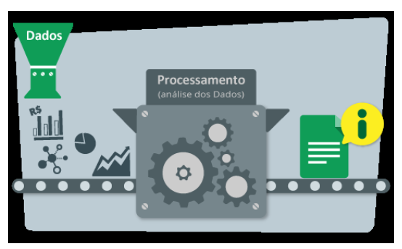
O que é uma informação?

Slide 29
O que não é um Pedido de acesso à informação?
Manifestações de Ouvidoria
Denúncia
Consulta
Solicitação de providências administrativas
Reclamação

Slide 30

O que não é um Pedido de acesso à informação?
Questionários que solicitam a opinião do servidor!

Slide 31
Prazo de resposta
Realizado o pedido de acesso, o órgão ou a entidade que o recebeu deve conceder imediatamente a informação disponível.
  20 dias
  Prorrogável por mais 10 dias mediante justificativa
Art. 5º: É dever do Estado garantir o direito de acesso à informação, que será franqueada, mediante procedimentos objetivos e ágeis, de forma transparente, clara e em linguagem de fácil compreensão.

Slide 32
Prazo de resposta
Art. 11. O órgão ou entidade pública deverá autorizar ou conceder o acesso imediato à informação disponível.
  § 1º Não sendo possível conceder o acesso imediato, na forma disposta no caput, o órgão ou entidade que receber o pedido deverá, em prazo não superior a 20 (vinte) dias:
  I - comunicar a data, local e modo para se realizar a consulta, efetuar a reprodução ou obter a certidão;
  II - indicar as razões de fato ou de direito da recusa, total ou parcial, do acesso pretendido; ou
  III - comunicar que não possui a informação, indicar, se for do seu conhecimento, o órgão ou a entidade que a detém, ou, ainda, remeter o requerimento a esse órgão ou entidade, cientificando o interessado da remessa de seu pedido de informação.

Slide 33
Prazo de resposta
A contagem dos prazos previstos em dia pela Lei nº 12.527/2011 (LAI) e em seu decreto regulamentador (Decreto º 7.724/2012) segue as regras da Lei de Processo Administrativo (Lei nº 9.784/1999):
“Art. 66. Os prazos começam a correr a partir da data da cientificação oficial, excluindo-se da contagem o dia do começo e incluindo-se o do vencimento.
  § 1º Considera-se prorrogado o prazo até o primeiro dia útil seguinte se o vencimento cair em dia em que não houver expediente ou este for encerrado antes da hora normal.
  § 2º Os prazos expressos em dias contam-se de modo contínuo.”
https://www.gov.br/acessoainformacao/pt-br/assuntos/pedidos/prazos

Slide 34
Prazo de resposta
Registro no Fala.BR | Cientificação oficial
Em dia útil, antes das 19hs | Mesmo dia do registro no e-SIC
Em dia útil, a partir das 19hs | Próximo dia útil.
Em dia não útil, a qualquer hora | Próximo dia útil.

Slide 35
Solicitações não atendidas
CGU: monitoramento da LAI quanto a prazos e procedimentos.
Cidadão pode apresentar uma Reclamação:
  No prazo de 10 dias, à autoridade de monitoramento da LAI, que deverá se manifestar no prazo de 5 dias.

Slide 36
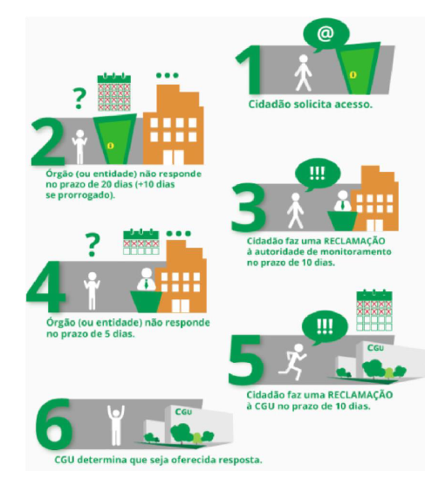

Slide 37
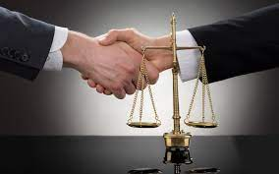
Recursos à CGU
Recursos do(a) solicitante à Controladoria Geral da União (CGU):

Slide 38
Recursos à CGU
Insatisfação com a negativa da resposta: o que fazer?
  Pedido de acesso negado ou o cidadão ficar insatisfeito com a resposta:
  Prazo para recorrer: 10 dias, a contar da sua ciência.
  Recurso é dirigido à autoridade hierarquicamente superior ao servidor responsável pela elaboração da resposta inicial.
  Prazo para análise: 5 dias.

Slide 39
Recursos à CGU
Recursos do(a) solicitante à Controladoria Geral da União (CGU):
  Segundo recurso:
    É dirigido à autoridade máxima do órgão/entidade;
  Prazos para recorrer: 10 dias
  Prazo para resposta: 5 dias

Slide 40
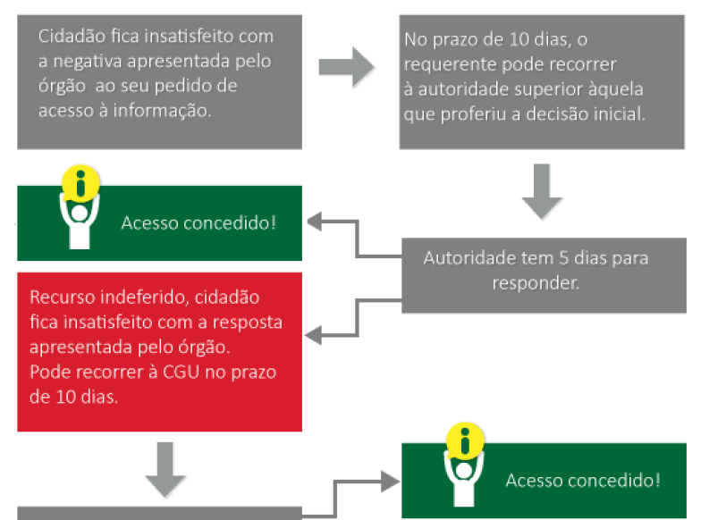

Slide 41
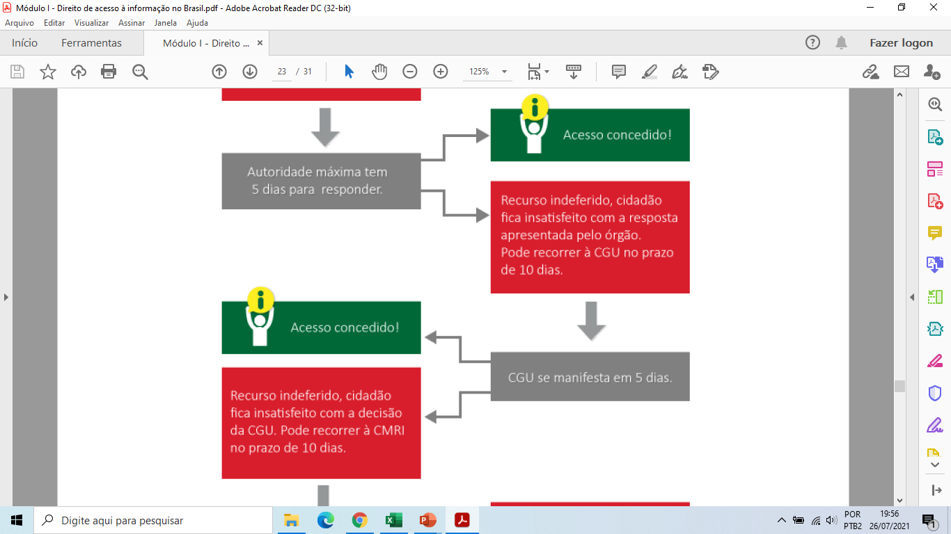

Slide 42
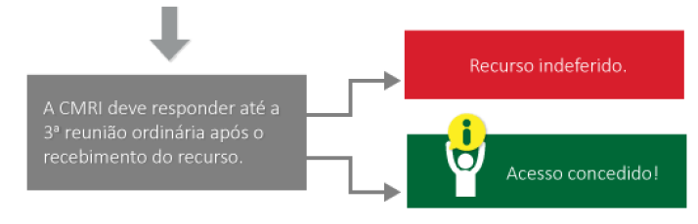

Slide 43
Tipos de decisão da CGU
Decisão | Descrição
Provimento | A CGU determina que a informação seja fornecida.
Provimento parcial | A CGU determina que apenas parte da informação seja fornecida.
Desprovimento | A CGU entende que as razões da negativa são adequadas, nos termos legais.
Não conhecimento | O recurso sequer é conhecido por não tratar de pedido de acesso à informação (denúncia, reclamação ou consulta, por exemplo), ou por não atender a alguma exigência básica que possibilite a análise pela CGU, como, por exemplo, ter sido apresentado no prazo.

Slide 44
Tipos de decisão da CGU
Decisão | Descrição
Perda de objeto | São os casos em que a informação é fornecida espontaneamente pelo próprio recorrido antes de a CGU decidir o recurso.
Perda parcial de objeto | São os casos em que parte da informação é fornecida espontaneamente pelo próprio recorrido antes de a CGU decidir o recurso.
Acolhimento | Diante da omissão reiterada do órgão ou entidade, a CGU determina que o órgão preste uma resposta ao cidadão.

Slide 45
Negativas de acesso
Decreto nº 7.724/2012:
    Art. 13. Não serão atendidos pedidos de acesso à informação:
    I. genéricos;
    II. desproporcionais ou desarrazoados; ou
    III. que exijam trabalhos adicionais de análise, interpretação ou consolidação de dados e informações, ou serviço de produção ou tratamento de dados que não seja de competência do órgão ou entidade.

Slide 46
Pedido genérico
Pedido de acesso à informação, para ser atendido e considerado como válido, deve permitir que a Administração identifique a informação que interessa ao cidadão.
Pedido genérico:
  Aquele que não descrevem de forma delimitada (quantidade, período temporal, localização, sujeito, recorte temático, formato, etc.) o objeto do pedido de acesso à informação, o que impossibilita a identificação e a compreensão do objeto da solicitação.

Slide 47
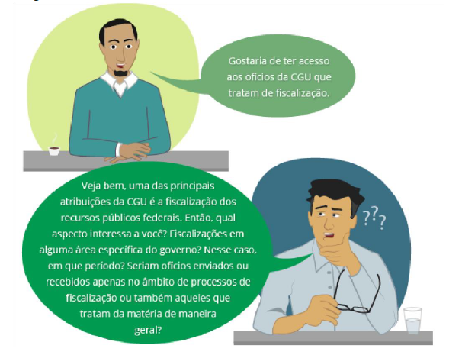
Pedido genérico

Slide 48
Pedido desproporcional
Pedido não deve comprometer significativamente a realização das atividades rotineiras da instituição requerida, acarretando prejuízo injustificado aos direitos de outros solicitantes.
Pedido desproporcional:
  Possibilidade de que uma única demanda, em decorrência da sua dimensão, inviabilize o trabalho de toda uma unidade do órgão ou da entidade pública por um período considerável.
Resposta ao pedido:
  Indicar, de forma clara e concreta, que o atendimento da sua solicitação inviabilizaria a rotina da unidade responsável pela produção da resposta.

Slide 49
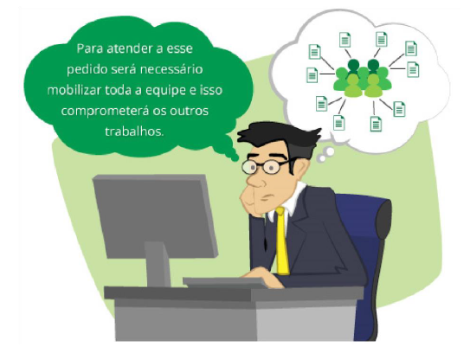
Pedido desproporcional

Slide 50
Pedido desarrazoado
Aquele que não encontra amparo nos objetivos da LAI e tampouco nos seus dispositivos legais, nem nas garantias fundamentais previstas na Constituição.
Se caracteriza pela desconformidade com os interesses públicos do Estado em prol da sociedade, como a segurança pública, a celeridade e a economicidade da Administração Pública.
Não é possível caracterizar como desarrazoado o pedido avaliando-se a motivação do solicitante.
É uma exceção!

Slide 51
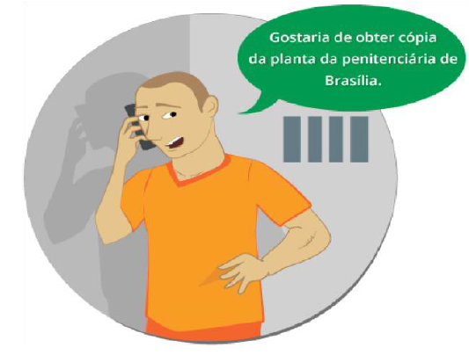
Pedido desarrazoado

Slide 52
PEDIDOS QUE EXIGEM TRABALHOS ADICIONAIS
Desproporcionalidade: avaliada em termos do possível ônus excessivo que o atendimento de pedido poderá gerar nas funções rotineiras do órgão.
Necessidade de trabalhos adicionais: duas hipóteses são previstas no art. 13, III, do Decreto nº 7.724/2012:
  trabalhos adicionais de análise, interpretação ou consolidação de dados e informações;
  serviço de produção ou tratamento de dados que não seja de competência do órgão ou entidade.

Slide 53
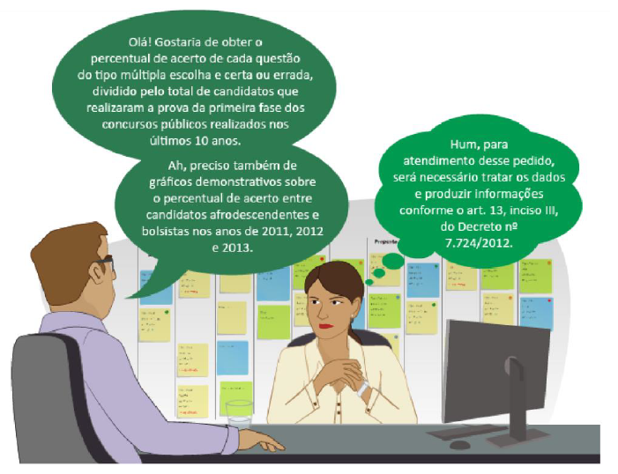
PEDIDOS QUE EXIGEM TRABALHOS ADICIONAIS

Slide 54
Informação inexistente
Não é caracterizado como hipótese de negativa de acesso;
Súmula CMRI nº 6, de 2015 da Comissão Mista de Reavaliação de Informações:
"INEXISTÊNCIA DE INFORMAÇÃO - A declaração de inexistência de informação objeto de solicitação constitui resposta de natureza satisfativa; caso a instância recursal verifique a existência da informação ou a possibilidade de sua recuperação ou reconstituição, deverá solicitar a recuperação e a consolidação da informação ou reconstituição dos autos objeto de solicitação, sem prejuízo de eventuais medidas de apuração de responsabilidade no âmbito do órgão ou da entidade em que tenha se verificado sua eliminação irregular ou seu descaminho.”

Slide 55
Informação inexistente
Instância recursal (autoridades da instituição demandada, CGU ou CMRI, no âmbito federal) poderá:
  manifestar-se sobre o mérito da disponibilização caso se constate a existência da informação ou se a mesma for localizada durante a instrução do recurso;
  decidir pela reconstituição do registro da informação se pertinente e viável;
  apurar a responsabilidade por eventuais condutas ilícitas, tais como a destruição ou não localização da informação, bem como quando constatar a sua injustificada negativa;
  determinar a produção da informação excepcionalmente quando previsto em lei.

Slide 56
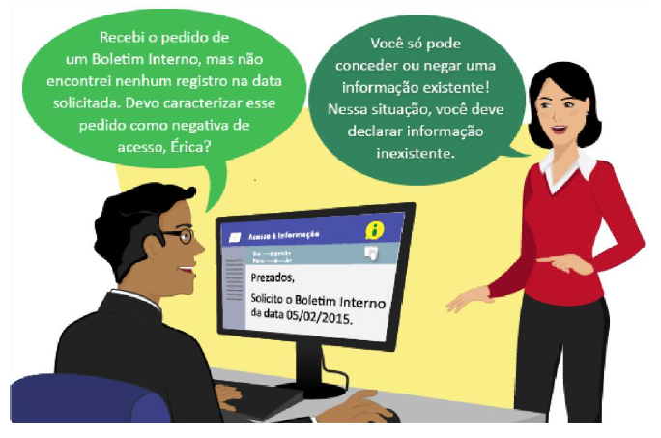
Informação inexistente

Slide 57
Outros cuidados
Abuso de direito (desvio de finalidade + potencial dano a terceiros + má-fé do cidadão)
Informações pessoais
Restrições de acesso por determinação legal
  Sigilo bancário
  Sigilo fiscal
  Segredo de justiça
  Sigilo industrial
  Sigilo decorrente de direitos autorais
  Sigilo empresarial
  Sigilo das sociedades anônimas
  Sigilo decorrente de risco à governança empresarial
Restrição especial – documento preparatório

Slide 58
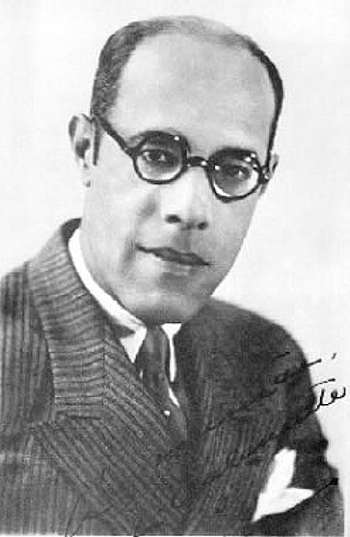
Curiosidade!
2015: a CGU determinou a publicidade de parte do acervo da Fundação Casa de Rui Barbosa.
Dentre a documentação tornada pública, constava carta do escritor Mário de Andrade destinada ao também escritor Manoel Bandeira, em que o primeiro tratava dos boatos sobre sua suposta homossexualidade.
CGU considerou que, embora sensíveis, as informações eram necessárias à recuperação de fatos históricos de maior relevância, como previsto no artigo 58, inciso II, do Decreto nº 7.724/2012.

Slide 59
Classificação de informações
É uma decisão administrativa;
CF 1988:
  Art. 5º Todos são iguais perante a lei, sem distinção de qualquer natureza, garantindose aos brasileiros e aos estrangeiros residentes no País a inviolabilidade do direito à vida, à liberdade, à igualdade, à segurança e à propriedade, nos termos seguintes:
  (...)
  XXXIII - todos têm direito a receber dos órgãos públicos informações de seu interesse particular, ou de interesse coletivo ou geral, que serão prestadas no prazo da lei, sob pena de responsabilidade, ressalvadas aquelas cujo sigilo seja imprescindível à segurança da sociedade e do Estado;

Slide 60
Quais informações podem ser classificadas?
Art. 23. São consideradas imprescindíveis à segurança da sociedade ou do Estado e, portanto, passíveis de classificação as informações cuja divulgação ou acesso irrestrito possam:
  I - pôr em risco a defesa e a soberania nacionais ou a integridade do território nacional;
  II - prejudicar ou pôr em risco a condução de negociações ou as relações internacionais do País, ou as que tenham sido fornecidas em caráter sigiloso por outros Estados e organismos internacionais;
  III - pôr em risco a vida, a segurança ou a saúde da população;
  IV - oferecer elevado risco à estabilidade financeira, econômica ou monetária do País;
  V - prejudicar ou causar risco a planos ou operações estratégicos das Forças Armadas;

Slide 61
Quais informações podem ser classificadas?
Art. 23. São consideradas imprescindíveis à segurança da sociedade ou do Estado e, portanto, passíveis de classificação as informações cuja divulgação ou acesso irrestrito possam:
  VI - prejudicar ou causar risco a projetos de pesquisa e desenvolvimento científico ou tecnológico, assim como a sistemas, bens, instalações ou áreas de interesse estratégico nacional;
  VII - pôr em risco a segurança de instituições ou de altas autoridades nacionais ou estrangeiras e seus familiares; ou
  VIII - comprometer atividades de inteligência, bem como de investigação ou fiscalização em andamento, relacionadas com a prevenção ou repressão de infrações.
  Colocar em risco a segurança do Presidente e Vice-Presidente da República e respectivos cônjuges e filhos(as).

Slide 62
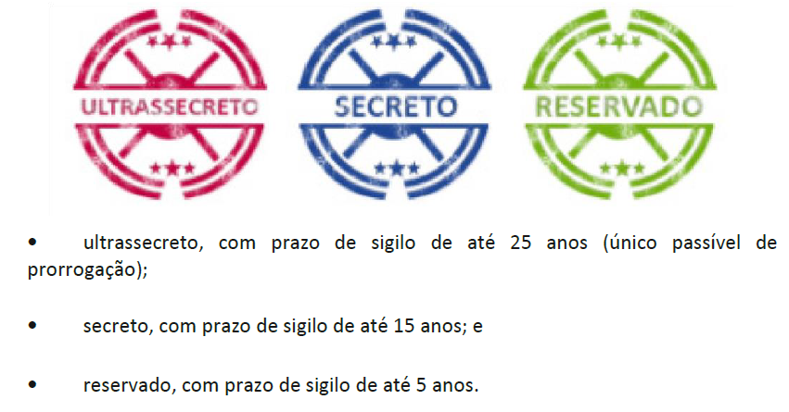
Tempo de proteção

Slide 63
Informação classificada
Classificação | Quem decide
Grau ultrassecreto (25 anos) | Presidente da República. Vice-Presidente da República. Ministros de Estado e autoridades com as mesmas prerrogativas. Comandantes da Marinha, do Exército e da Aeronáutica. Chefes de Missões Diplomáticas e Consulares permanentes no exterior.
Grau secreto (15 anos) | Todos os autorizados para o grau ultrassecreto. Titulares de autarquias, fundações ou empresas públicas e sociedades de economia mista.
Grau reservado (5 anos) | Todos os autorizados para os graus ultrassecreto e secreto. Autoridades que exerçam funções de direção, comando ou chefia, nível DAS 101.5, ou superior, do Grupo-Direção e Assessoramento Superiores, ou de hierarquia equivalente.

Slide 64

Estatísticas de Pedidos da LAI
Painel Lei de Acesso à Informação da CGU

Slide 65

Como enviar um Pedido?
2012: Sistema Eletrônico do Serviço de Informações ao Cidadão (e-SIC) - CGU;
1º de agosto de 2019: Plataforma Integrada de Ouvidoria e Acesso à Informação – Fala.BR - da CGU.

Slide 66
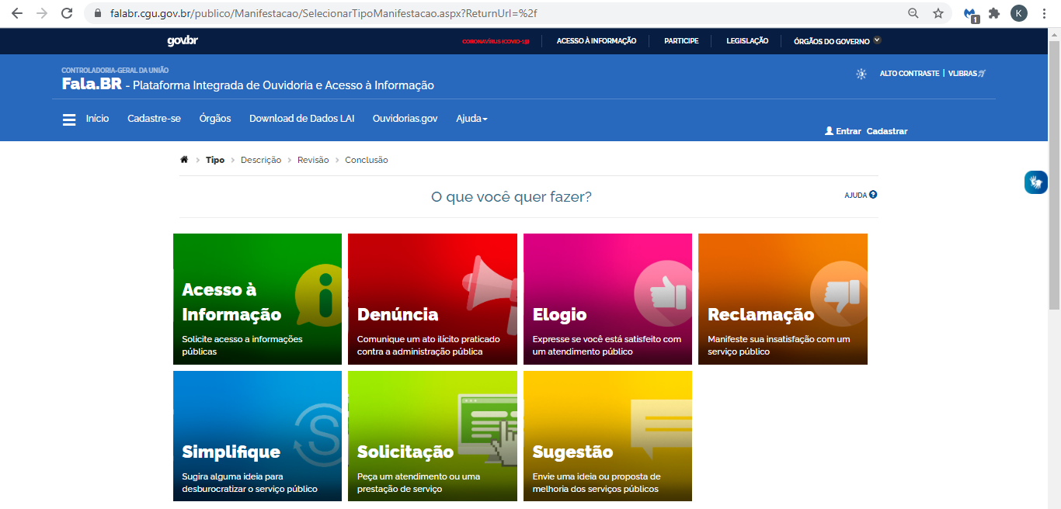
Como enviar um Pedido?

Slide 67
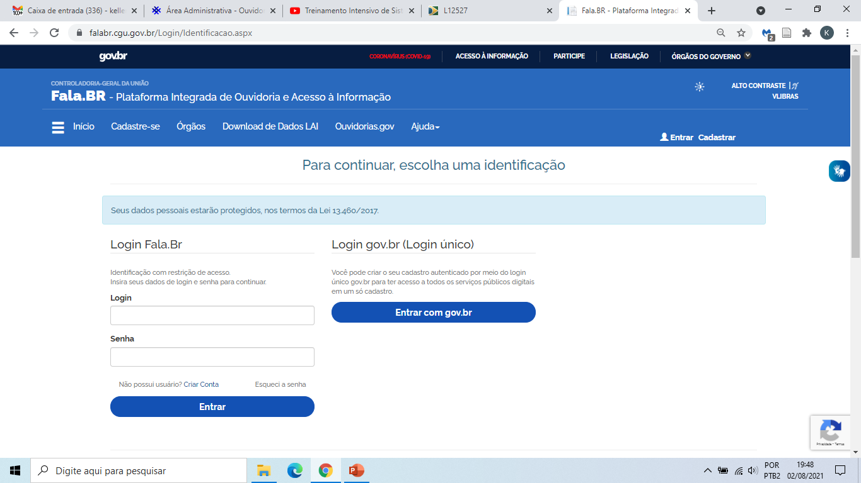
Como enviar um Pedido?

Slide 68
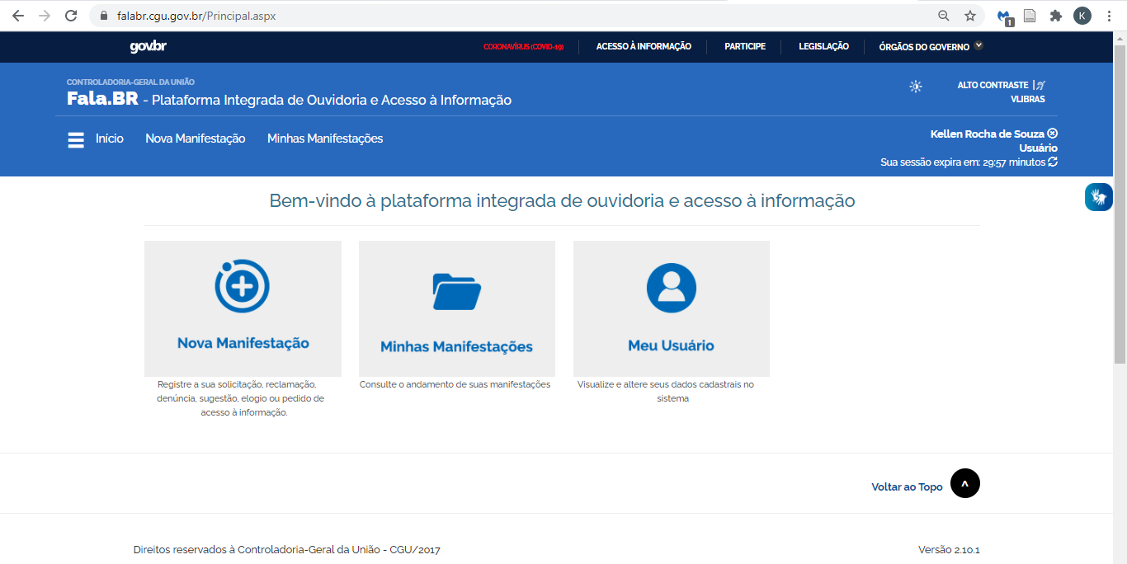
Como enviar um Pedido?

Slide 69
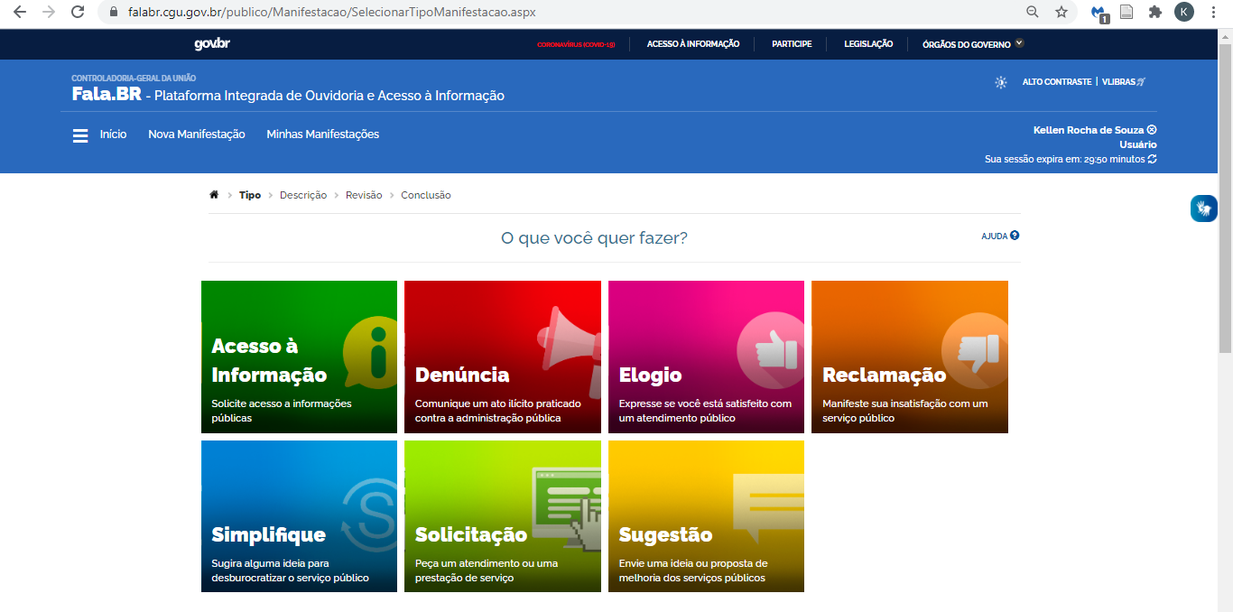
Como enviar um Pedido?

Slide 70
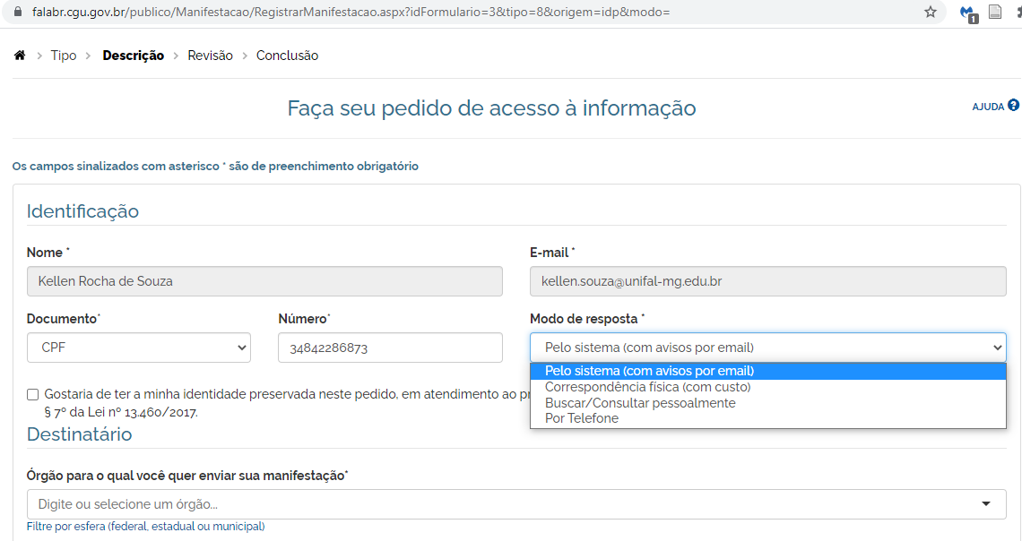
Como enviar um Pedido?

Slide 71
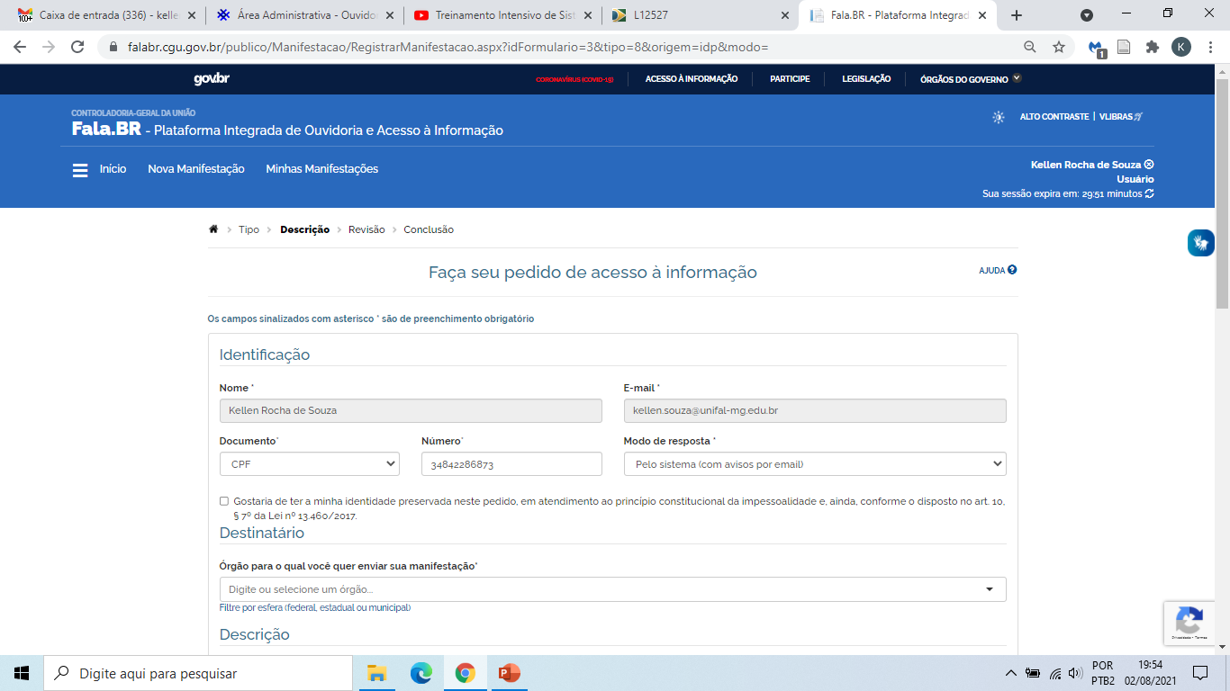
Como enviar um Pedido?

Slide 72
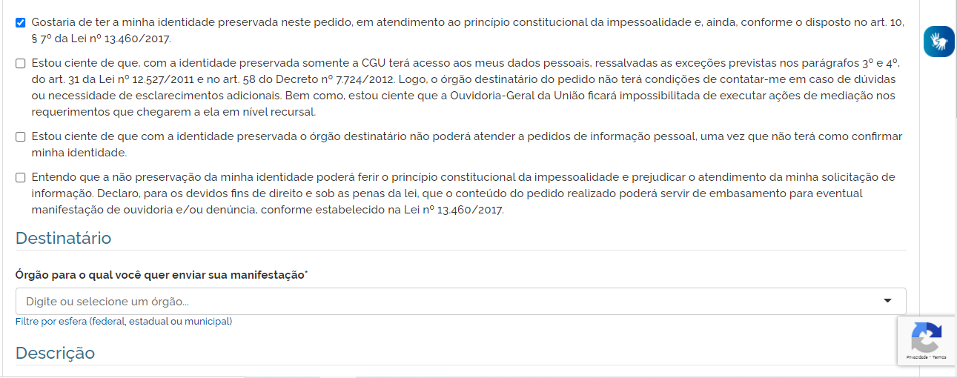
Como enviar um Pedido?

Slide 73
Como enviar um Pedido?

Slide 74
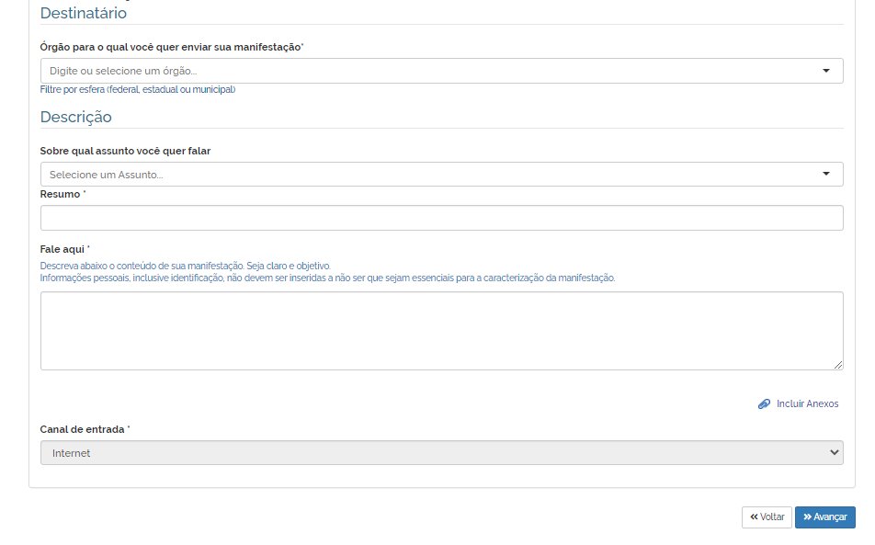
Como enviar um Pedido?

Slide 75

Consulta de pedidos e respostas

Slide 76
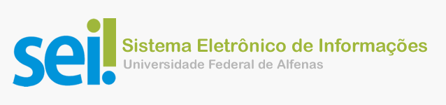
Tramitação na unifal-mg
Como são encaminhados na UNIFAL-MG os pedidos de Acesso à Informação aos setores responsáveis?
Via SEI!

Slide 77

Como responder um Pedido?
Verifique o conteúdo do pedido;
Caso outro setor tenha as informações pedidas, retorne o processo à unidade e-SIC o quanto antes;
Se atente às informações pedidas e ao prazo estabelecido.

Slide 78
Lei Geral de Proteção de Dados (LGPD)
Lei nº 13.709, de 14 de Agosto de 2018:
Art. 2º A disciplina da proteção de dados pessoais tem como fundamentos:
  I - o respeito à privacidade;
  II - a autodeterminação informativa;
  III - a liberdade de expressão, de informação, de comunicação e de opinião;
  IV - a inviolabilidade da intimidade, da honra e da imagem;
  ...
  VII - os direitos humanos, o livre desenvolvimento da personalidade, a dignidade e o exercício da cidadania pelas pessoas naturais.

Slide 79
Lei Geral de Proteção de Dados (LGPD)
Lei nº 13.709, de 14 de Agosto de 2018:
Cuidado com dados pessoais e dados pessoais sensíveis!
  Art. 5º Para os fins desta Lei, considera-se:
  I - dado pessoal: informação relacionada a pessoa natural identificada ou identificável;
  II - dado pessoal sensível: dado pessoal sobre origem racial ou étnica, convicção religiosa, opinião política, filiação a sindicato ou a organização de caráter religioso, filosófico ou político, dado referente à saúde ou à vida sexual, dado genético ou biométrico, quando vinculado a uma pessoa natural;
  III - dado anonimizado: dado relativo a titular que não possa ser identificado, considerando a utilização de meios técnicos razoáveis e disponíveis na ocasião de seu tratamento.

Slide 80

Dados Abertos
Profa. Dra. Kellen Rocha de Souza

Slide 81
Dados Abertos: o que São?
Conceito | Descrição
Dado | Sequência de símbolos ou valores, representados em qualquer meio, produzidos como resultado de um processo natural ou artificial
Dado acessível ao público | Qualquer dado gerado ou acumulado pelo Governo que não esteja sob sigilo ou sob restrição de acesso nos termos da Lei nº 12.527, de 18 de novembro de 2011

Slide 82
Dados Abertos: o que São?
Conceito | Descrição
Dados abertos | Dados acessíveis ao público, representados em meio digital, estruturados em formato aberto, processáveis por máquina, referenciados na internet e disponibilizados sob licença aberta que permita sua livre utilização, consumo ou cruzamento, limitando-se a creditar a autoria ou a fonte
Formato aberto | Formato de arquivo não proprietário, cuja especificação esteja documentada publicamente e seja de livre conhecimento e implementação, livre de patentes ou qualquer outra restrição legal quanto à sua utilização;

Slide 83
Dados Abertos - Legislação
https://www.gov.br/governodigital/pt-br/legislacao/legislacao-dados-abertos
Decreto nº 7.724, de 16 de maio de 2012;
Lei nº 12.527, de 18 de novembro de 2011 – LAI;
  Art. 8º: É dever dos órgãos e entidades públicas promover, independentemente de requerimentos, a divulgação em local de fácil acesso, no âmbito de suas competências, de informações de interesse coletivo ou geral por eles produzidas ou custodiadas.
  .....
  § 2º Para cumprimento do disposto no caput, os órgãos e entidades públicas deverão utilizar todos os meios e instrumentos legítimos de que dispuserem, sendo obrigatória a divulgação em sítios oficiais da rede mundial de computadores (internet).

Slide 84
Dados Abertos - Legislação
Lei nº 12.527, de 18 de novembro de 2011 – LAI;
  § 3º Os sítios de que trata o § 2º deverão, na forma de regulamento, atender, entre outros, aos seguintes requisitos:
  I - conter ferramenta de pesquisa de conteúdo que permita o acesso à informação de forma objetiva, transparente, clara e em linguagem de fácil compreensão;
  II - possibilitar a gravação de relatórios em diversos formatos eletrônicos, inclusive abertos e não proprietários, tais como planilhas e texto, de modo a facilitar a análise das informações;
  III - possibilitar o acesso automatizado por sistemas externos em formatos abertos, estruturados e legíveis por máquina;

Slide 85

Dados Abertos - Legislação
Decreto nº 8.777, de 11 de maio de 2016: Institui a Política de Dados Abertos do Poder Executivo federal.
Decreto nº 9.903, de 8 de julho de 2019: Altera o Decreto nº 8.777, de 11 de maio de 2016, que institui a Política de Dados Abertos do Poder Executivo federal, para dispor sobre a gestão e os direitos de uso de dados abertos.

Slide 86
Dados Abertos
Áreas e atividades em que os dados abertos estão gerando valor:
  Transparência e controle democrático;
  Participação popular;
  Empoderamento dos cidadãos;
  Melhores ou novos produtos e serviços privados;
  Inovação;
  Melhora na eficiência de serviços governamentais;
  Melhora na efetividade de serviços governamentais;
  Medição do impacto das políticas;
  Conhecimento novo a partir da combinação de fontes de dados e padrões.

Slide 87

Plano de Dados Abertos
Art. 2ºdo Decreto nº 8.777, de 11 de maio de 2016:
  .....
  V - Plano de Dados Abertos - documento orientador para as ações de implementação e promoção de abertura de dados de cada órgão ou entidade da administração pública federal, obedecidos os padrões mínimos de qualidade, de forma a facilitar o entendimento e a reutilização das informações.
  Manual

Slide 88

Plano de Dados Abertos
Passo a passo para elaboração:
  Realize discussões
  Elabore o inventário de bases
  Adote um mecanismo de participação social
  Elabore uma matriz de priorização
  Liste as bases que serão abertas
  Elabore um cronograma de abertura
  Defina estratégicas e cronogramas
  Registre (documento)

Slide 89

Plano de Dados Abertos

Slide 90
Dados Abertos
Ministério da Educação alemão publicou on-line todos os dados governamentais relacionados à educação no país.
  Consequência: redução do número de perguntas que recebem da população, reduzindo carga de trabalho e custos e/ou facilidade de resposta.

Slide 91
Dados Abertos
Portal de Dados abertos da UNIFAL-MG
  “Acesso à Informação”
Portal Brasileiro de Dados Abertos

Slide 92

Dados Abertos
Painel de Monitoramento de Dados Abertos da CGU

Slide 93

Ouvidoria
Profa. Dra. Kellen Rocha de Souza

Slide 94

O que é uma Ouvidoria?
Atua no processo de interlocução entre o cidadão e a Administração Pública.
Manifestações → melhoria dos serviços públicos prestados.
Funciona como um agente promotor de mudanças:
  Favorece uma gestão flexível, comprometida com a satisfação das necessidades do cidadão;
  Estimula a prestação de serviços públicos de qualidade, capazes de garantir direitos.
Instrumento a serviço da democracia.

Slide 95

O que é uma Ouvidoria?
Atuação da Ouvidoria:
  É diferente da atuação de um SAC, a exemplo dos 0800, Sala do Cidadão, Fale Conosco, Call Center, entre outros;
  Ouvidoria não é apenas um canal de diálogo entre o cidadão e a Administração Pública;
  É uma instituição de participação social ao lado das Conferências e dos Conselhos de Políticas Públicas

Slide 96
O que é uma Ouvidoria?
§ 3º do artigo 37 da Constituição Federal de 1988:
  Art. 37 (...)
  § 3º A lei disciplinará as formas de participação do usuário na administração pública direta e indireta, regulando especialmente: (Redação dada pela Emenda Constitucional nº 19, de 1998)
  I - as reclamações relativas à prestação dos serviços públicos em geral, asseguradas a manutenção de serviços de atendimento ao usuário e a avaliação periódica, externa e interna, da qualidade dos serviços; (Incluído pela Emenda Constitucional nº 19, de 1998)

Slide 97
O que é uma Ouvidoria?
§ 3º do artigo 37 da Constituição Federal de 1988:
  II - o acesso dos usuários a registros administrativos e a informações sobre atos de governo, observado o disposto no art. 5º, X e XXXIII; (Incluído pela Emenda Constitucional nº 19, de 1998)
  III - a disciplina da representação contra o exercício negligente ou abusivo de cargo, emprego ou função na administração pública. (Incluído pela Emenda Constitucional nº 19, de 1998).

Slide 98
Origens da Ouvidoria
Ombudsman:
  Suécia;
  “Representante do povo”;
  Frequentemente utilizada para denominar o cargo de Ouvidor.
  Palavra surgiu com esse significado, em 1809;
  Funcionários responsáveis por receber críticas e sugestões da população sobre órgãos públicos na Suécia.

Slide 99
Ouvidoria Pública no Brasil
Ouvidor no Brasil Colônia:
  Devia aplicar a Lei da Metrópole e comunicar ao rei, em Portugal, o que acontecia na colônia;
  Não representava o cidadão;
  Atendia somente a quem estava no poder.
Debate nacional sobre Ouvidoria Pública: anos 1970
  Reação do povo ao autoritarismo que impediu a existência de canais de participação → controle das ações públicas.

Slide 100
Cronologia
Período | Ano | Fato
Colônia | 1538 | Nomeado o primeiro Ouvidor, Antônio de Oliveira, que exercia também o cargo de capitão-mor da capitania de São Vicente.
 | 1548 | Com a criação do Governo Geral do Brasil, surge a figura do Ouvidor-Geral, com as funções de Corregedor-Geral da Justiça.
Império | 1823 | Surge o Ouvidor como o juiz do povo. As queixas deveriam ser encaminhadas ex-officio à Corte por esse juiz.
República | 1964 | Com a ditadura, todas as instituições democráticas foram obrigadas ao silêncio forçado.
 | 1983 | Surgem os primeiros sinais de abertura democrática: o debate para criação de canais entre a estrutura de poder e a população começa a ganhar força.

Slide 101
Cronologia
Período | Ano | Fato
Nova República | 1986 | Prefeitura de Curitiba/PR cria a primeira Ouvidoria Pública no País.
 | 1992 | Lei 8.490/1992 cria a Ouvidoria-Geral da República na estrutura regimental básica do Ministério da Justiça.
 | 1998 | Emenda Constitucional nº 19 alterou a redação do art. 37, § 3º, da CF, determinando que lei disciplinará as formas de participação do usuário na Administração Pública direta e indireta.
 | 1999 | Estado de SP promulga a lei de proteção ao usuário do serviço público e determina a criação de Ouvidorias em todos os órgãos estaduais.
 | 2000 | Decreto 3.382/2000, revogado pelo decreto 3.690/2000, delega ao Secretário Nacional de Direitos Humanos do Ministério da Justiça as funções de Ouvidor-Geral da República.

Slide 102
Cronologia
Período | Ano | Fato
Nova República | 2001 | Medida Provisória 2.216/2001 cria a Corregedoria-Geral da União, que integra a Presidência da República.
 | 2002 | Decreto 4.177/2002 transfere as competências de Ouvidoria-Geral do Ministério da Justiça para a Corregedoria-Geral da União, com exceção das relativas à de Ouvidoria-geral e direitos humanos, que permaneceram no Ministério da Justiça. Decreto 4.490/2002, revogado pelo decreto 4.785/2003, cria a Ouvidoria-Geral da República na estrutura regimental básica da Corregedoria-Geral da União.
 | 2003 | Lei 10.683/2003 transforma a Corregedoria-Geral da União em Controladoria-Geral a União, mantendo entre as suas competências as atividades de Ouvidoria-Geral.

Slide 103
Cronologia
Período | Ano | Fato
Nova República | 2004 | Denominação de Ouvidoria-Geral da República é ajustada para Ouvidoria-Geral da União. Promulgada a Emenda Constitucional 45 que determina a criação de Ouvidorias no Poder Judiciário e no Ministério Público no âmbito da União, Estados, Distrito Federal e Territórios.
 | 2011 | Lei 12.527/2011 regula o acesso a informações, instituindo o SIC, que é prestado pelas ouvidorias em diversos órgãos e entidades.
 | 2014 | Decreto nº 8.243/2014 institui, no âmbito do Poder Executivo Federal, a Política Nacional de Participação Social e o Sistema Nacional de Participação Social, definindo o papel das ouvidorias e determinando que as ouvidorias do Poder Executivo Federal observem as Instrução Normativa Conjunta CRG/OGU nº 01

Slide 104
Cronologia
Período | Ano | Fato
Nova República | 2014 | A Instrução Normativa OGU nº 01, de 5 de novembro de 2014, traz normas básicas sobre a atuação das Ouvidorias Públicas do Poder Executivo Federal.
 | 2017 | Lei 13.460/2017 sobre participação, proteção e defesa dos direitos do usuário dos serviços públicos da administração pública. Decreto nº 9.094/2017 trata da simplificação do atendimento prestado aos usuários dos serviços públicos, ratifica a dispensa do reconhecimento de firma e da autenticação em documentos produzidos no País e institui a Carta de Serviços ao Usuário.

Slide 105
Ouvidoria na unifal-mg
Ouvidoria Universitária surgiu no Brasil em 1992, na Universidade Federal do Espírito Santo.
2001: 28 ouvidorias.
UNIFAL-MG:
  Órgão suplementar da Reitoria - Resolução nº 004 (Cap V, Art. 22) de 09 de abril de 2010, do Conselho Superior.
  Portaria n° 524 de 28 de abril de 2010: nomeou como Ouvidor o prof. Geraldo Alves da Silva.

Slide 106
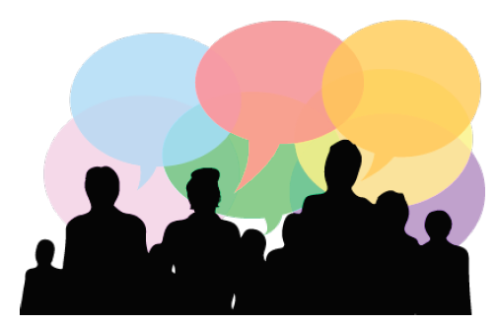
Público da Ouvidoria
Interno
Externo

Slide 107
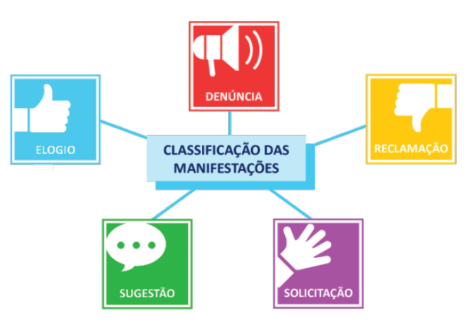
Tipos de manifestação

Slide 108
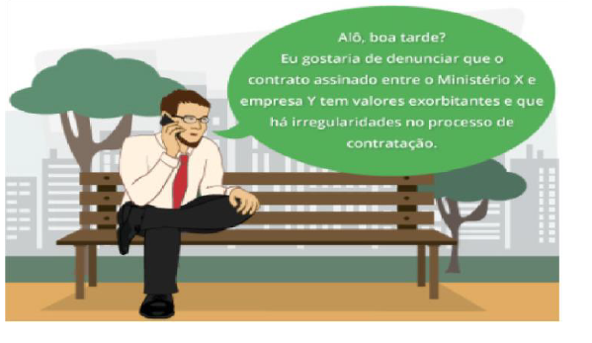
Denúncia
Comunicação de prática de ato ilícito cuja solução dependa da atuação de órgão de controle interno ou externo.

Slide 109
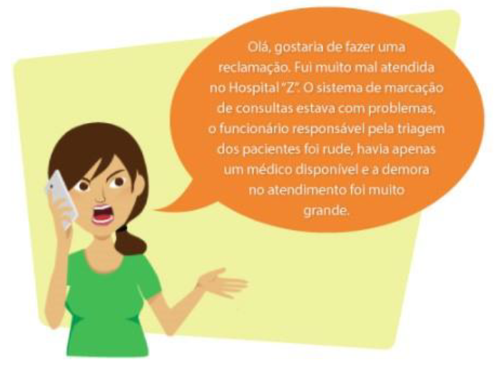
reclamação
Demonstração de insatisfação relativa a algum serviço público.

Slide 110
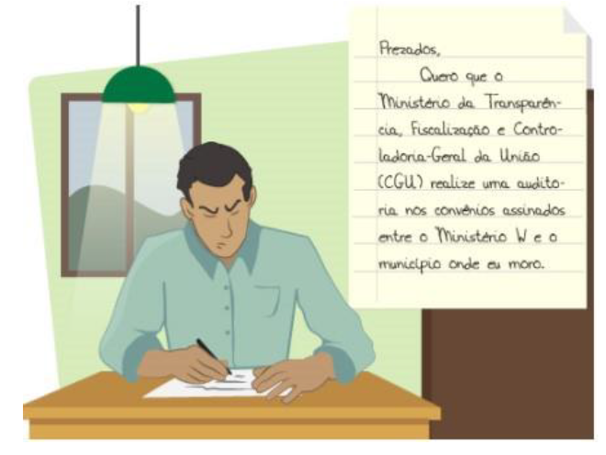
solicitação
Pedido para adoção de providências por parte dos órgãos e das entidades administração pública federal.

Slide 111

sugestão
Proposição de ideia ou formulação de proposta de aprimoramento de políticas e serviços prestados pela Administração Pública federal.

Slide 112

elogio
Demonstração de reconhecimento ou de satisfação sobre o serviço público oferecido ou o atendimento recebido.

Slide 113

Como enviar uma manifestação?
Sistemas eletrônicos utilizados pela Ouvidoria da UNIFAL-MG:
  Próprio: desenvolvido pelo NTI
  Plataforma Integrada de Ouvidoria e Acesso à Informação (Fala.BR): antigo Sistema de Ouvidorias do Poder Executivo Federal (e-Ouv)

Slide 114


Recebi uma manifestação: o que fazer?

Slide 115


Recebi uma manifestação: o que fazer?

Slide 116
Portais de participação social
Portal E-Cidadania – Senado Federal (envio de Ideias Legislativas para criação de novas leis ou alterar as leis atuais):
  https://www12.senado.leg.br/ecidadania/principalideia
Câmara dos Deputados - Participe
  https://www2.camara.leg.br/participacao/saiba-como-participar

